Slide 2

Arbetet i styrelsen
Intern kommunikation
Styrelsens arbete
Mötesplanering/struktur
Förbereda
Beslut
Roller
Notes:
Huvuduppgift är att se till att organisationen fungerar, förvaltar organisationen, fastlägger vettiga rutiner och redovisning av föreningens pengar,
Utser firmatecknare
Kallar till stämman enligt stadgarna och om ekonomin försämras så att tillgångar inte täcker skulder
Företräder föreningen ev också VD s uppgift
Rutiner för att följa upp beslut – enkel åtgärdslista, föregående protokoll
Ansvar för ekonomiredovisning förvaras i 10 år och protokoll för all framtid
Verksamhetsplan och budget är styrelsens interna verktyg att driva verksamheten

Slide 3
Roller i en styrelse
Ordförande
Vice ordförande
Sekreterare
Kassör
Ledamot
Notes:
Bara ordförande måste utses enligt lagen men praktiskt att ha olika ansvarsområden och därför utses sekreterare och kassör ev fler ansvarsområden
Adjungerad en sakkunnig person kan bjudas in till ett möte . Personen har då yttranderätt och förslagsrätt men inte rösträtt. Personen har inte samma lojalitetsskyldighet och tystnadsplikt

Slide 4

Ordförande Vice ordförande
Ansvarar för att
föreningens stadgar följs
att styrelseledamöterna får relevant information
kalla till styrelsemöten
protokoll skrivs
styrelsebesluten blir verkställda
Leder sammanträdet
Är föreningens ansikte utåt
Notes:
Poängtera att bara för att man har ansvar betyder det inte att man utför. Tvärtom är det viktigt att fördela uppgifter inom styrelsen för att skapa engagemang och delaktighet.
Vice ordföranden ska träda in i ordförandens roll om denne har förhinder, och därför är det bra om ordf och v. ordf kan arbeta parallellt så mycket som möjligt. Om ordförande plötsligt blir sjuk ska det vara enkelt för vice ordförande att ta vid. Vice ordförande är inget man måste ha, titta i era stadgar om ni beslutat något speciellt kring det.
Ordförande har lagstadgad plikt att kalla till möte om styrelseledamot eller VD så begär. Man kan dömas till fängelse eller böter om man struntar i det

Slide 5
Sekreterare
Tillsammans med ordföranden förbereda styrelsens sammanträden och föreningens stämmor enligt stadgarna
Föra protokoll vid styrelsemöten
Ansvara för att föreningens handlingar förvaras på kansliet
Göra förslag till verksamhetsberättelse
Se till att protokollen blir justerade
Notes:
Kan vara en tjänsteman e.d. som sköter protokollen. Alternativt roterar man sekreterarrollen på styrelsemötena, och då får man se till att handlingar förvaras i gemensam lokal samt att någon annan har huvudansvar för verksamhetsberättelsen.
Även om sekreteraren har ansvar för att föra protokoll är det hela styrelsens slutgiltiga ansvar att protokollen finns och är korrekta. Om justerade protokoll vid upprepade tillfällen saknas vid nästkommande styrelsemöte är det viktigt att styrelsens ledamöter ser till att gemensamt skapa rutiner.

Slide 6
Kassör
Ansvara för
föreningens bokföring tillsammans med kansliet
utbetalningar och kräva in fordringar tillsammans med kansliet
deklaration, inkomstuppgifter, skatter och avgifter
årsbokslutet
Ha kontroll på försäkringar, inventarier och medlemsförteckning tillsammans med kansliet
Se till att det finns budgetunderlag till styrelsen tillsammans med kansliet
Notes:
Bokföring – se till att verifikationer finns för alla in- och utbetalningar
Det är dock viktigt att komma ihåg att hela styrelsen är ansvarig för föreningens ekonomi. Kassören ska löpande se till att övriga styrelsen blir insatt i ekonomin. Övriga styrelseledamöter kan dock inte försvara sig med att ”vi fick ingen information” om något gick fel. Det är varje ledamots ansvar att begära informationen.
Ej ha privatekonomiska probelm
Spara räkenskapshandlingar i 7 år (nytt 2010)

Slide 7
Ekonomirapporten
Balansrapporten
- Föreningens ekonomiska ställning
Resultatrapporten
- Föreningens resultat
Notes:
Aktuell rapport vid varje möte

Slide 8
Dokumentation
Dagordning
Protokoll - Minnesanteckningar
Budget
Verksamhetsplan
Verksamhetsberättelse
Revisionsberättelse
Organisationsplan
Notes:
Dagordning och protokoll har man på alla möten
Dagordningen utgör underlag för protokollet
Protokoll ska sparas för all framtid. Protokoll är inte offentliga
Minnesanteckningar , Beslutsprotokoll
Denna dokumentation ansvarar styrelsen för
Budget
Verksamhetsplan
Organisationsplan
Denna dokumentation har man på Föreningsstämman
Verksamhetsberättelse
Revisionsberättelse

Slide 9
Dagordning
Innehåll:
Verksamheten / information, diskussion
Beslutspunkter
Föregående protokoll
Ekonomirapporter
Övriga frågor
Schema över det som ska tas upp under mötet
Tydligt med vad som är fokus på mötet
Dagordningen och kommande beslut skickas ut senast 7 dagar i förväg
innan mötet
Notes:
”Standardisera” en dagordning

Slide 10
Protokoll
Vid varje sammanträde
Tid, numrera, plats och närvarande
Mötesordföranden är ansvarig för protokollet
Beslutsprotokoll – ange bakgrund till beslut
Arkivering hos kansliet
Inte offentliga / Offentliga?
Notes:
Protokoll förs vid varje sammanträde. Det är viktigt att man anger tid, plats och vilka som är närvarande i inledningen på protokollet. Notera även ej närvarande.
Det är formellt sätt så att ordföranden är ytterst ansvarig för protokollet. Ordföranden utser en sekreterare och därför behöver ingen sekreterare väljas på mötet utan enbart anmälas. (Gäller bara stämman)
Ordföranden blir även ansvarig för tolkningen av resultatet av mötet det är därför extra viktigt att som ordförande vara lyhörd inför gruppens åsikt.
Diskussionsprotokoll: Om det är ett möte där man inte fattar några beslut är kraven på protokollet inte lika stora. Man behöver inte nödvändigtvis välja en justerare utan skriver enbart ner vad som diskuterades så att t.ex. icke närvarande också skulle kunna ta del av diskussionen.
Bilagor: till protokollet ska anges i protokollet under den paragrafen samt justeras med signatur.
Protokoll skalla sparas för all framtid och årsredovisning skall arkiveras i 7 år (bra att använda arkivpapper).
Protokollen är inte offentliga med automatik. Ni kan ha fattat beslut om personalfrågor och annat som inte bör spridas utanför styrelsen. Det är dock vanligt att man låter protokollen vara offentliga och tar bort det som inte bör spridas.
Övriga frågor är en bra punkt att ha på föredragnings listan men inte något man fattar beslut om.

Slide 11
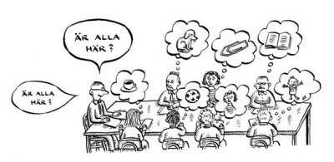
Att hålla möten
Mötesordförande
Leda sammanträdet
Ansvarig för protokollet
Vara opartiskt
Få mångas perspektiv
Notes:
Mötesordförandens viktigaste roll är att leda sammanträdet. Det kan göras på många olika mer eller mindre kreativa sätt men…när det är dags att fatta beslut är det ordförandens uppgift att se till att alla som vill har kommit till tals och att det beslut som fattas stöds av en majoritet av styrelsen.
Mötesordföranden är nämligen ansvarig för protokollet. Det som står i protokollet ska vara ordförandens bild av vad som sades på mötet.

Slide 12
Ledamöter
Skyldigheter och rättigheter
Förbered dig, begär ordet, respekt, reservera sig mot beslut, avanmäla sig i god tid, vara ett av ”ansiktet utåt”, eget ansvar att ta reda på innehåll i föregående möte och vilka beslut som togs.
Vara medveten om en ev jäv situation
Tillsammans med ordföranden följa upp besluten
Se till att veta vad som förväntas av dig som områdesansvarig
Notes:
Som mötesdeltagare har du ett antal skyldigheter men även rättigheter. Arbetet i styrelsen blir mycket roligare om deltagarna förbereder sig och läser på innan mötet börjar.
Om man vill yttra sig på mötet så begär man ordet. Om man är en mindre grupp kanske man inte behöver en talarlista men då ska man vara medveten om risken att vissa inte kommer att delta i diskussionen.
Det är viktigt att man har respekt för den som pratar och inte diskuterar annat under tiden. Det är lätt att säga att allas åsikter är lika mycket värda det är desto svårare att leva upp till det.
Replik har man rätt att begära om man har för avsikt att direkt bemöta något som föregående talare sagt. Man bör vara ganska restriktiv med att ge replik då det finns en talare före. Replik medges vanligen då man gått till personligt angrepp.
Reservation har man rätt att begära då man inte håller med om ett beslut. Det betyder inte att man har rätt att motarbeta beslutet eller fortsätta driva sin linje men att man inte anses ansvarig för beslutet ifall t.ex. det skulle bryta mot lagen. Man kan ange en skriftlig reservation med förklaring till varför man inte delar majoritetens uppfattning.

Slide 13
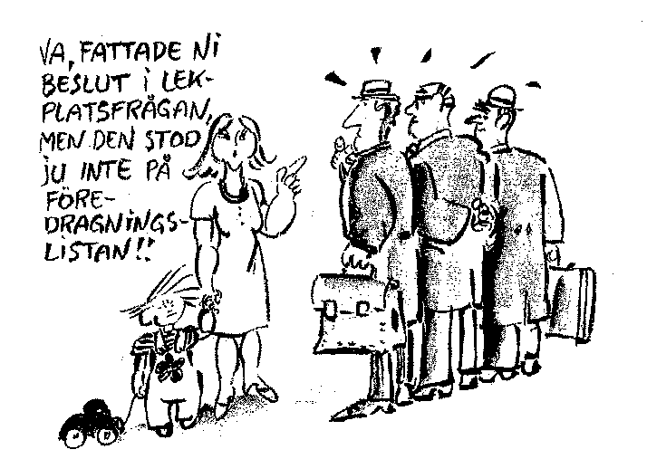
Att fatta beslut
Majoritetsförhållande
Enkel majoritet
Kvalificerad majoritet
Konsensus
Vägen till beslut har minst tre steg
Lämna ordet fritt (Dra streck i debatten)
Fråga om man är redo att gå till beslut (Propositionsordning)
Klubba att beslutet är fattat
Notes:
Beslut kan fattas med enkel eller kvalificerad majoritet. Enkel majoritet = flest ja vinner. Kvalificerad majoritet innebär att det krävs fler än hälften för att ett förslag skall bifallas. Vilka beslut som fattas med kvalificerad majoritet anges oftast i era stadgar.
Beslutsfattande är mötes mest betydande uppgift. Man kan ha hur kreativa möten som helst men beslutsfattandet bör ha en viss struktur.
Dra streck- används när många vill prata och tiden är knapp
Propositionsordning – Berätta i vilken ordning besluten kommer att fattas används vid många olika förslag

Slide 14
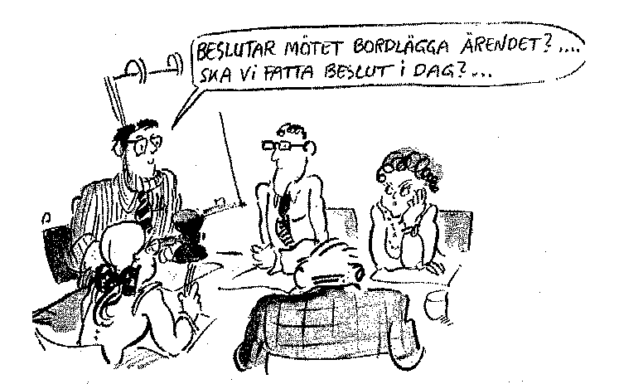
Att fatta beslut
Möjlighet att påverka
Bordläggning
Ajournering
Återremiss
Ordningsfråga
Notes:
Bordläggning = att vänta med beslutet
Ajournering= kan användas till exempel som en rast, för enskilda överläggningar eller för att ge någon tid att arbeta om ett förslag. Ajournering kan även ske på en längre tid, till exempel till en annan dag.
Återremiss = jag vill veta mer innan vi kan fatta beslut
Ordningsfråga = ska gälla formerna kring mötet/stämman och går alltid före föredragningslistan eller eventuella beslut.

Slide 15
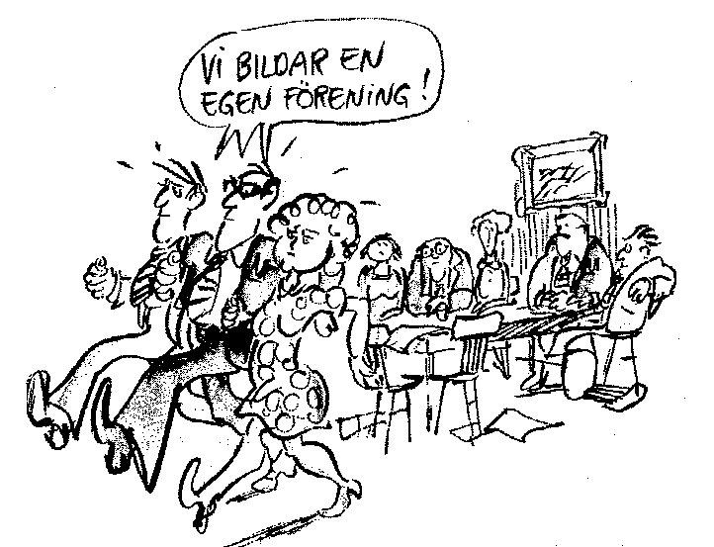
Att fatta beslut
”Decisions are made by those who show up”

Slide 16
Beslutsförhet
Fler än hälften närvarande
Minsta antal = enhälliga beslut för giltighet
Lika = ordförande utslagsröst
Notes:
Minsta antal – när man är det lägsta möjliga antal styrelseledamöter vid mötet för att vara beslutsmässiga måsta man vara eniga för att få fatta beslut.

Slide 17
Områdesansvarigas uppgifter

